Slide 1
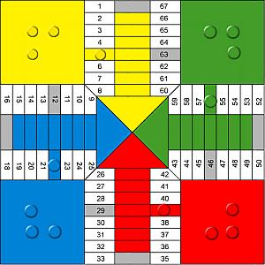




Torneo de PARCHIS
Institución Educativa Monseñor Ramon Arcila
#apuéstale a la convivencia con salud mental

Slide 2
TORNEO DE PARCHIS
INSTITUCIÓN EDUCATIVA MONSEÑOR RAMON ARCILA
#APUÉSTALE A LA CONVIVENCIA CON SALUD MENTAL
ESPECIFICACIONES
El torneo será totalmente gratuito y amistoso; es decir, no habrá premiación alguna ni afectará el rating que tengan algunos jugadores registrados en la página; sin embargo, se buscará la manera de brindar un incentivo a quienes ocupen los primeros puestos, dependiendo el número de participantes.
El evento será totalmente abierto para la comunidad educativa de la institución; podrá participar: docentes con sus cónyuges, administrativos, vigilantes, estudiantes, padres y/o acudientes.
Cualquier inquietud pueden manifestarla por medio del Facebook institucional: https://www.facebook.com/IEMonseRamonArcila/
El grupo lo encuentras ahí, se llama Primer Torneo de Parchis 2020: https://www.facebook.com/groups/2673359312987625/

Slide 3
TORNEO DE PARCHIS
INSTITUCIÓN EDUCATIVA MONSEÑOR RAMON ARCILA
#APUÉSTALE A LA CONVIVENCIA CON SALUD MENTAL
1
1
2
2
3
3
FINAL
3
4
5
5
GRUPO 1
GRUPO 2
6
6
7
7
8
8
9
9
10
10

